Slide 1
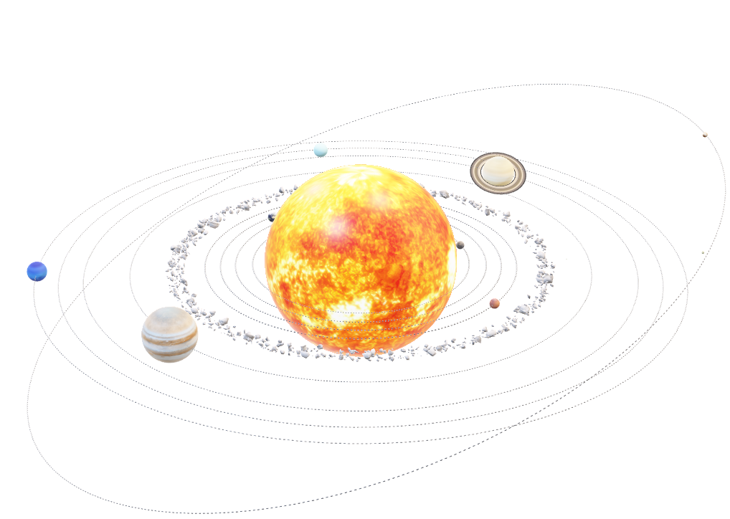
Stellarmap
Candidat : Mikael Juillet

Slide 2
Sommaire
Projet et ses objectifs
Technologies
Animation des modèles
Objectifs atteints/non atteints
Améliorations futures
Mon ressenti
Questions

Slide 3
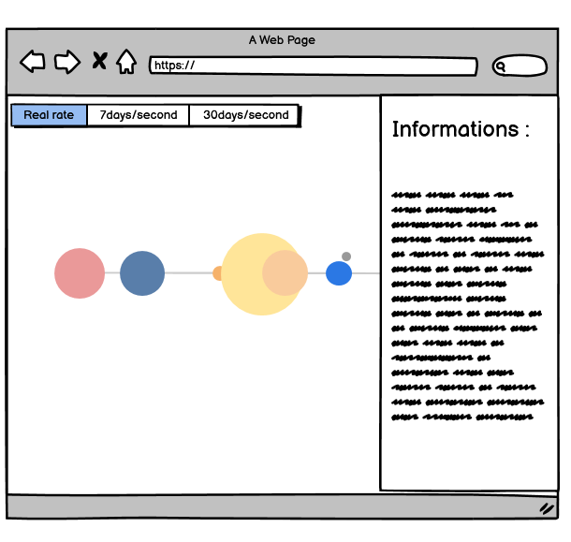
Le projet et ses objectifs
System solaire interactif
Récupération des données via une API
Affichage des planètes
Information des planètes
Changement des vitesses

Slide 4


Les technologies
Vite
Vitest
Module bundler
Light weight
Hot module realoding
Communauté
Déjà utilisé
JavaScript Testing Framework
Alimenté par vite
Configuration dans vite
Simple
Notes:
Concurrence : Jest

Slide 5
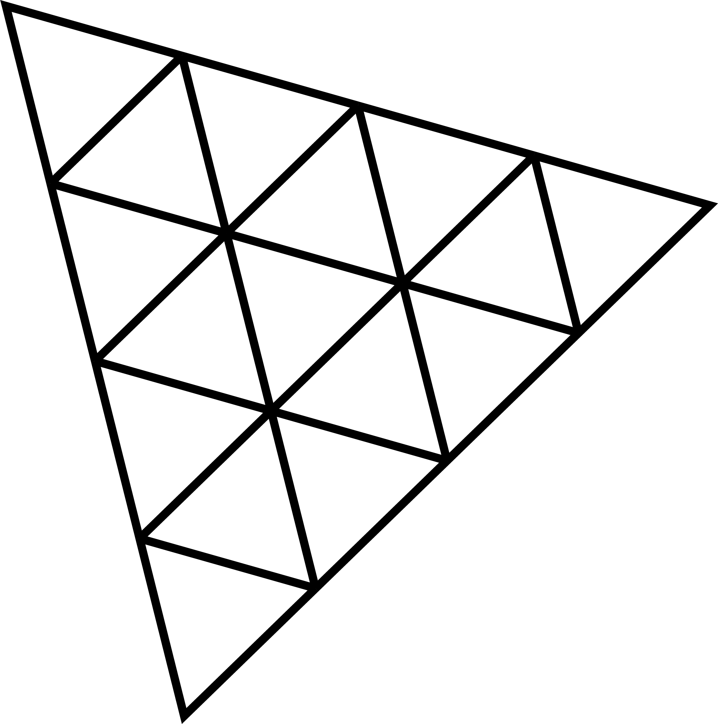
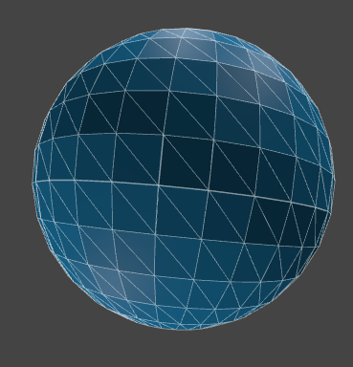
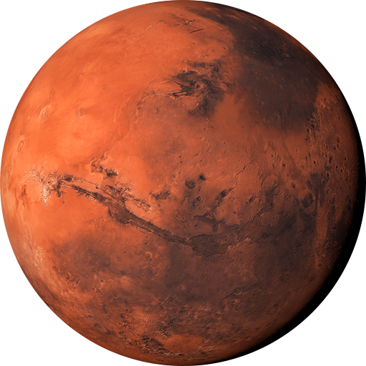

Les technologies Three.js
Scène
Scène
Camera
Renderer

Slide 6
Webgl
Web Graphics Library (bibliothèque de graphismes pour le Web)
Traiter les graphiques sur un GPU

Slide 7

Animation des modèles Orbite
Point central de rotation
Vitesse = distance / temps
Distance = Diamètre x π
Temps = durée d’une orbite
Deltatime

Slide 8
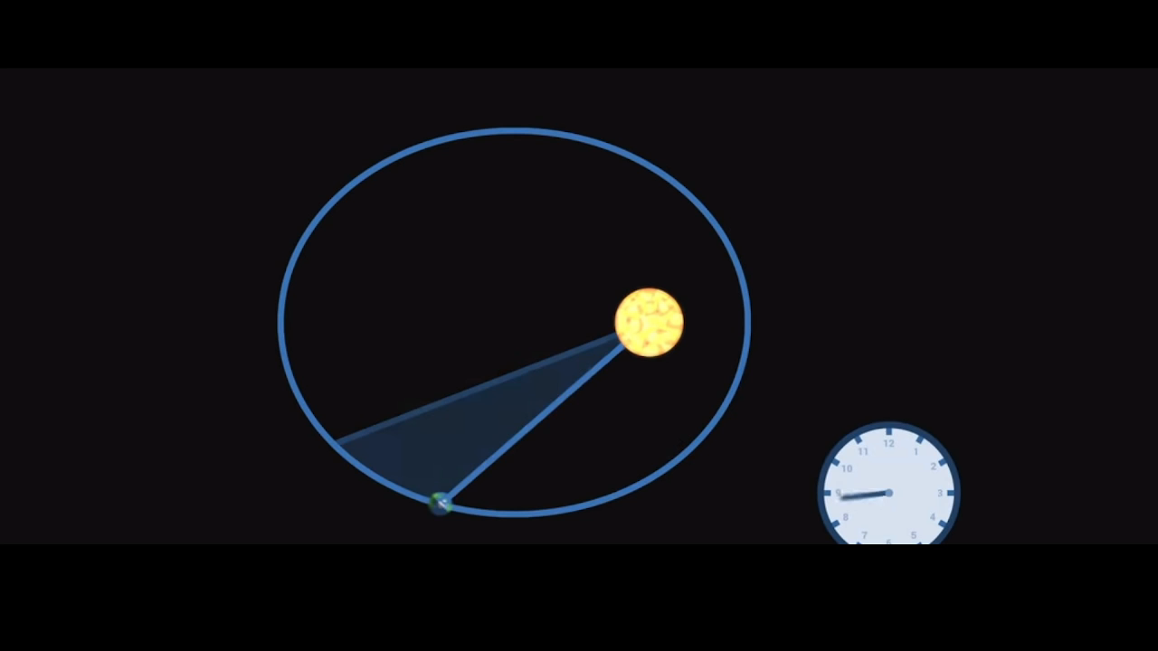
Animation des modèles Orbite
Orbite ovale
Vitesse adaptative
Périhélie (plus près)
Aphélie (plus loin)
Deltatime
Youtube : Les lois de Kepler, ScienceClic
Notes:
L'intervalle en secondes entre la dernière image et l'actuelle.

Slide 9
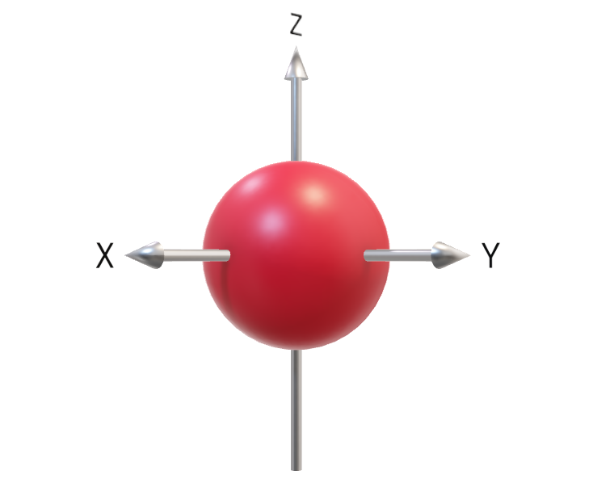
Animation des modèles Rotation
Deltatime

Slide 10
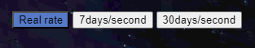
Changement de vitesse
Attribut speedChanger
Event onclick

Slide 11
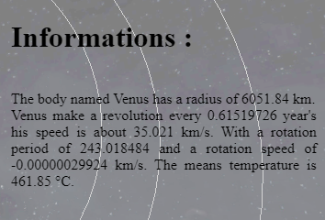
Informations des planètes
Event click
Dom élément
Informations
Nom
Radius
Revolution
Rotation
Température

Slide 12
Objectifs atteints/non atteints
Atteints
Non atteints
Affichage des planètes
Navigation de l’utilisateur
Information des planètes
Vitesse de déplacement
Vitesse des orbites
Affichage mobile

Slide 13
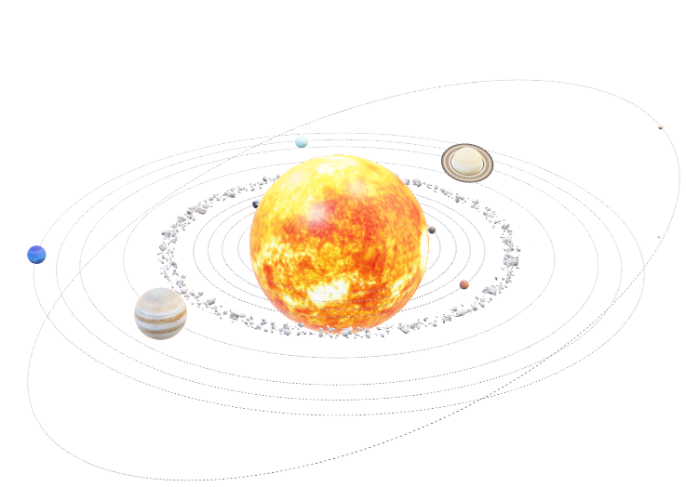
Améliorations futures
Mettre à jour le format mobile (~2h)
Changer l’orbite en ellipse (~10h)
Données horizon dynamique (~8h)
Ajout des lunes (~4h)
Information sur tous astres (~4h)
Ajout de tests de bout en bout (~6h)

Slide 14
Mon ressenti
Code évolutif et modulaire
Bonne gestion du temps
Fière du travail effectué
Nécessite amélioration de l’orthographe

Slide 15
Questions

